Slide 1


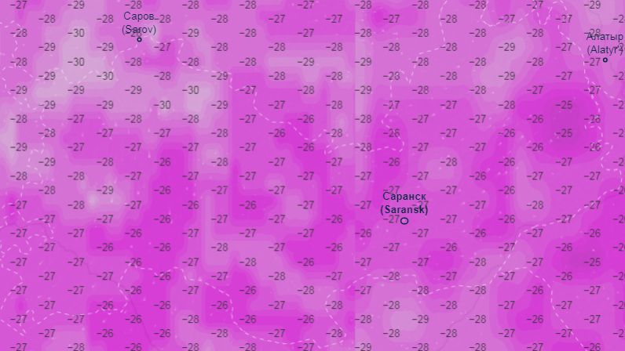
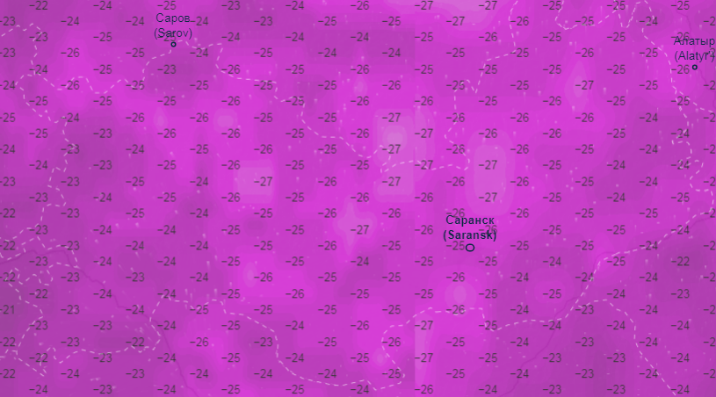

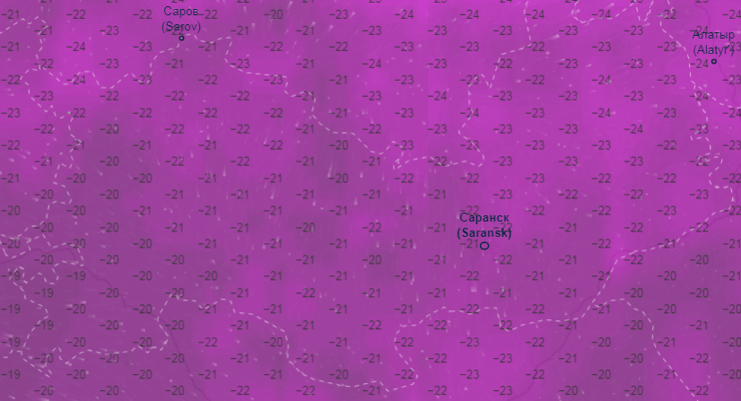
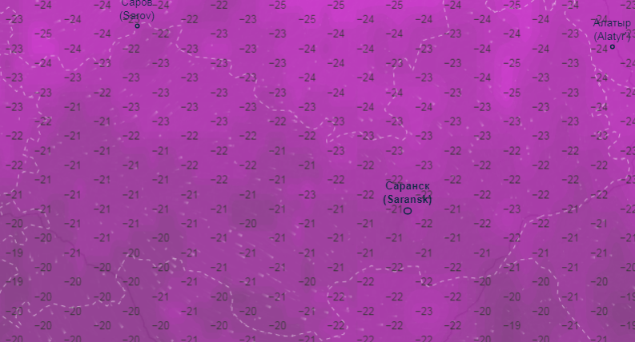
ПРОГНОЗ ТЕМПЕРАТУР НА ТЕРРИТОРИИ РЕСПУБЛИКИ МОРДОВИЯ
(на 19.01.2021)
06.00 19.01.2021
12.00 19.01.2021
Саранск
Саранск
Республика Мордовия
Республика Мордовия
Рузаевка
Рузаевка
18.00 19.01.2021
24.00 19.01.2021
Саранск
Саранск
Республика Мордовия
Рузаевка
Республика Мордовия
Рузаевка

Slide 2

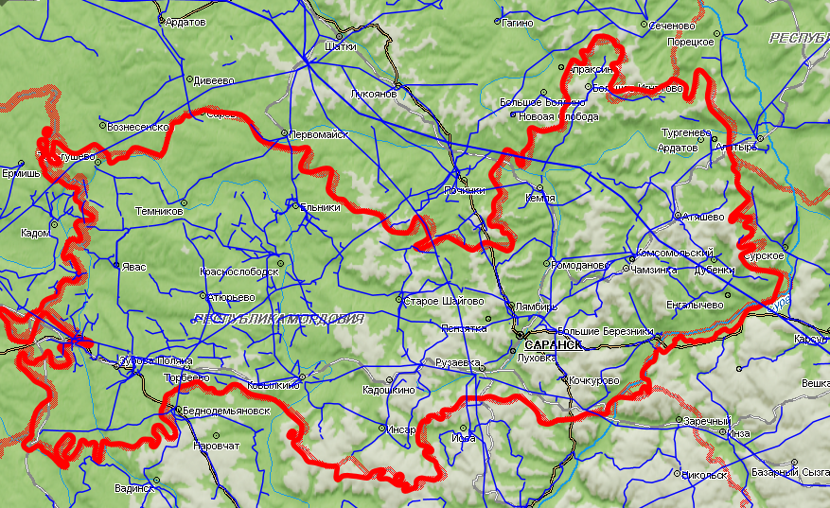
ИНФОРМАЦИОННЫЕ МАТЕРИАЛЫ ПО НИЗКИМ ТЕМПЕРАТУРАМ НА ТЕРРИТОРИИ
РЕСПУБЛИКИ МОРДОВИЯ (РИСК НАРУШЕНИЯ ЭЛЕКТРОСНАБЖЕНИЯ НА 19.01.2021)
г. Саранск
г. Рузаевка
-27
1
г.о. Саранск
Условные обозначения
-26
1
336,14/40
50%
8276/12440
Рузаевский р-н
21862/348358
-20
- температура, °С
403/102
50%
3
- порывы ветра, м/с
25544/64888
- прогноз нарушения ЛЭП
- линии электропередач 110 кВт
321/20
- протяженность ЛЭП/ТП (шт.)
13:00 17.01.2021
исп. ЦУКС ГУ МЧС по Республике Мордовия
АРМ № 7: Кудаков А.Н.
тел. 3615-0727
использовались: АИУС РСЧС
- кол-во домов /населения
19/330
- кол-во домов /населения
60%
- износ электроэнергетических систем
ГО Саранск
- муниципальное образование

Slide 3
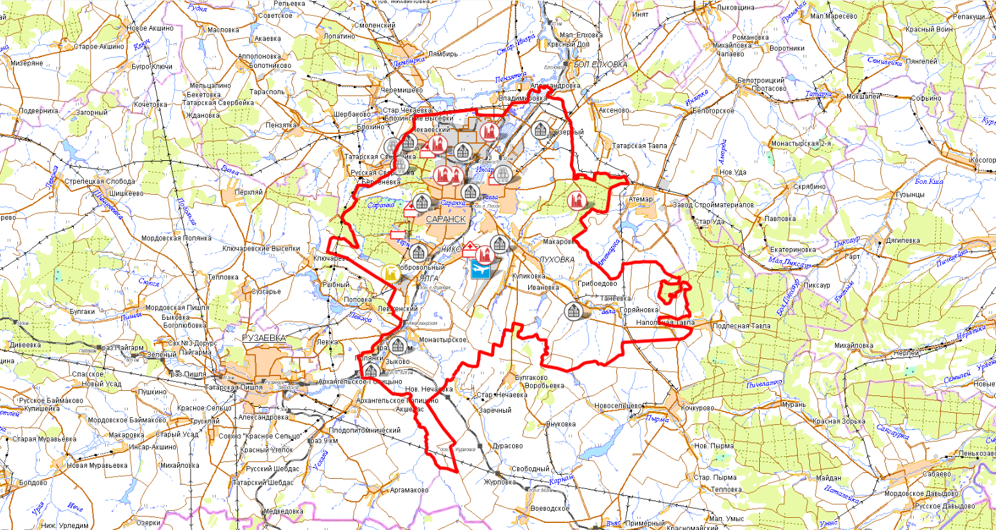
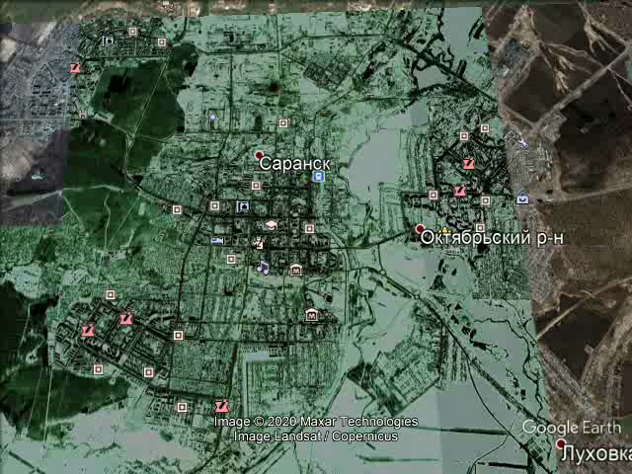
ИНФОРМАЦИОННЫЕ МАТЕРИАЛЫ ПО РИСКУ НАРУШЕНИЯ ЭЛЕКТРОСНАБЖЕНИЯ
НА ТЕРРИТОРИИ РЕСПУБЛИКИ МОРДОВИЯ (НА 19.01.2021)
Трехмерная модель участка
-27
1
336,14/40
50%
21862/348358
ПЧ
ПЧ
ПЧ
ПЧ
ГУ
г. Саранск
ПЧ
Условные обозначения
-20
- температура, °С
3
- порывы ветра, м/с
- пожарно-спасательные формирования
- социально-значимый объект
- больница
- линии электропередач 110 кВт
13:00 17.01.2021
исп. ЦУКС ГУ МЧС по Республике Мордовия
АРМ № 7: Кудаков А.Н.
тел. 3615-0727
использовались: АИУС РСЧС, Google Earth
масштаб 1:72 000
321/20
- протяженность ЛЭП/ТП (шт.)
19/330
- кол-во домов /населения
60%
- износ электроэнергетических систем
ГО Саранск
- муниципальное образование

Slide 4
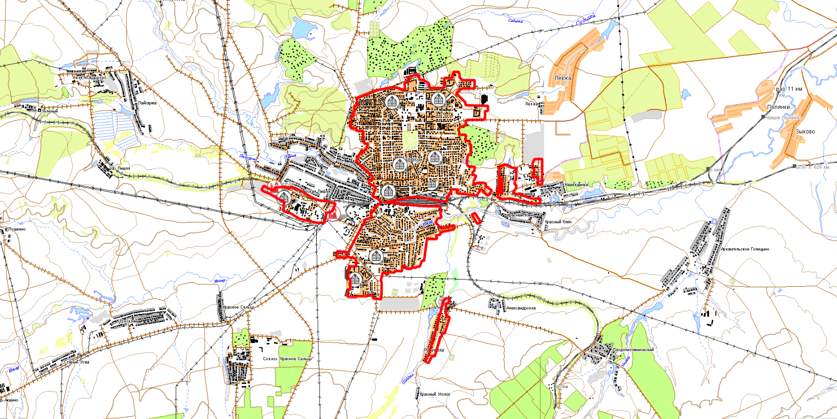
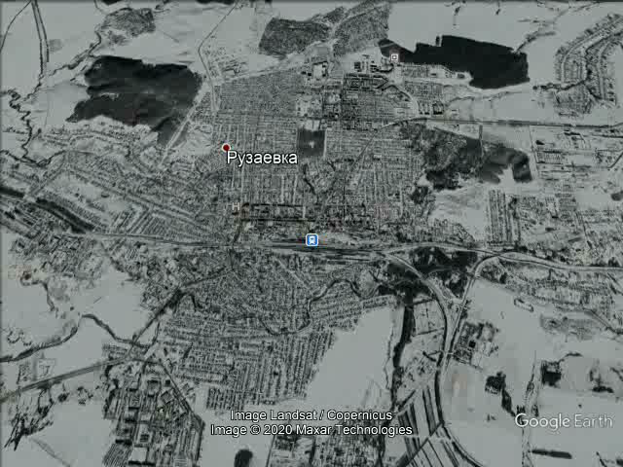
ИНФОРМАЦИОННЫЕ МАТЕРИАЛЫ ПО РИСКУ НАРУШЕНИЯ ЭЛЕКТРОСНАБЖЕНИЯ
НА ТЕРРИТОРИИ РЕСПУБЛИКИ МОРДОВИЯ (НА 19.01.2021)
Трехмерная модель участка
-26
1
403/102
50%
25544/64888
ПЧ
г. Рузаевка
Условные обозначения
-20
- температура, °С
3
- порывы ветра, м/с
- пожарно-спасательные формирования
- социально-значимый объект
- больница
г. Рузаевка
- линии электропередач 110 кВт
13:00 17.01.2021
исп. ЦУКС ГУ МЧС по Республике Мордовия
АРМ № 7: Кудаков А.Н.
тел. 3615-0727
использовались: АИУС РСЧС, Google Earth
масштаб 1:72 000
321/20
- протяженность ЛЭП/ТП (шт.)
19/330
- кол-во домов /населения
60%
- износ электроэнергетических систем
ГО Саранск
- муниципальное образование

